Slide 1
RETO PERRITO
David Alberto Sarmiento Santamaría
Natalia Villate Obando

Slide 2
Propuesta
Se plantea un reto:
Interpolador
Menor cantidad de puntos K
Reproducir dibujo

Slide 3

Dibujo

Slide 4
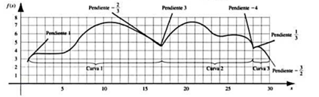
Contorno

Slide 5
Coordenadas
y=c(3,3.7,3.9,4.5,5.7,6.69,7.12,6.7,4.45,7,6.1,5.6,5.87,5.15,4.1,4.3,4.1,3)
x=c(1,2,5,6,7.5,8.1,10,13,17.6,20,23.5,24.5,25,26.5,27.5,28,29,30)

Slide 6
FUNCIÓN USADA
Splinefun
Se realiza la curva superior
Método: mono.H.FC.
Spline Hermite mónotona

Slide 7
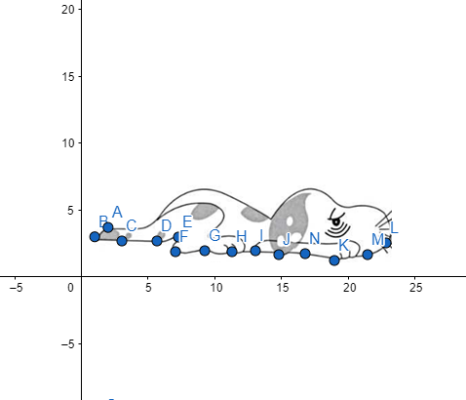
Geogebra
Puntos faltantes

Slide 8
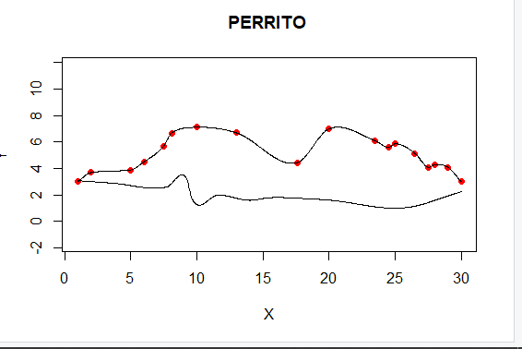
Finalización
Se realiza nuevamente un Spline del mismo tipo

